Slide 1
인터넷 윤리와 보안개론(N) 11조
1871307 곽재연 (자료 조사 및 가공)
1871338 유지연 (자료 조사 및 가공)
1871412 이하준 (PPT 제작 및 발표)
Success
홍채인식을 이용한 신분 검사
Go

Slide 2
목차
Part 1. 홍채에 대하여
Part 2. 홍채인식의 원리
Part 4. 싸이패스와 홍채인식
Part 3. 홍채인식을 이용한
신분 검사
Part 5. 홍채인식을 이용할
수 있는 다른 분야
Part 6. 출처 및
Q n A

Slide 3
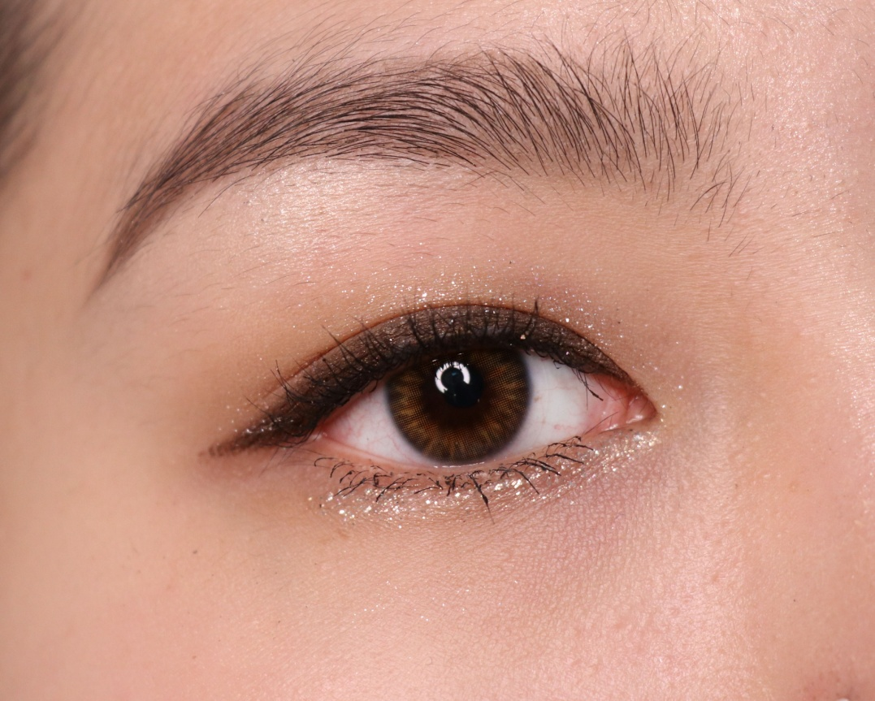
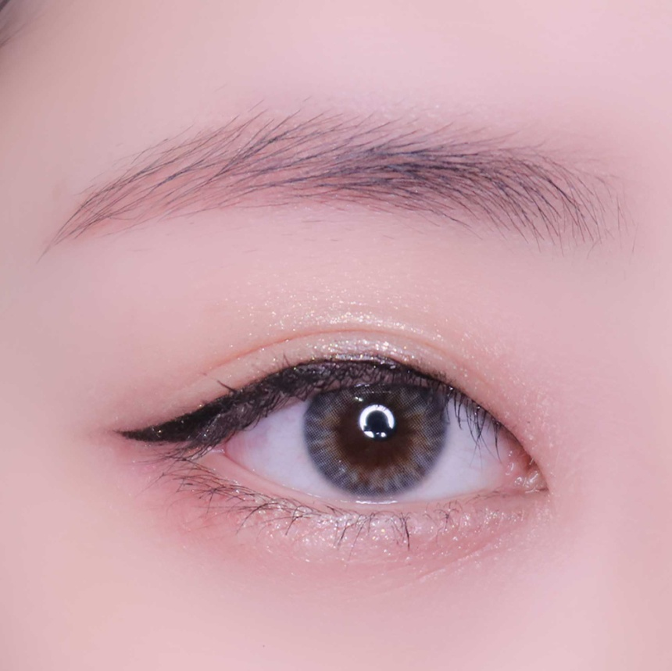

홍채에 대하여
홍채 ?
동공 주위 조직으로 눈으로 들어오는 빛의 양을 조절하는 조리개 역할.
사람의 홍채는 생후 18개월 이후 완성된 뒤 평생 변하지 않음.
사람마다 모양이 모두 다름.
Part 1
Part 2
Part 3
Part 4
Part 5
Part 6

Slide 4
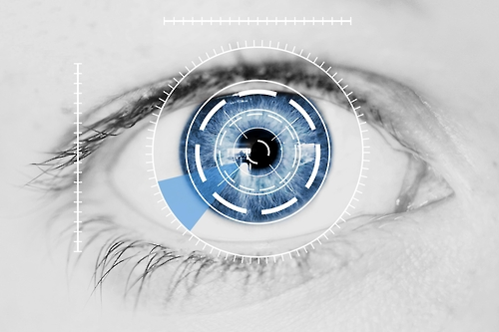


홍채인식의 원리
홍채인식의 원리
Part 1
Part 2
사람마다
다른 홍채
정보화
Part 3
Part 4
Part 5
보안용
인증기술
Part 6

Slide 5
홍채인식의 원리
https://www.youtube.com/watch?v=TXthT1QY4lc&feature=youtu.be
Part 1
Part 2
Part 3
Part 4
Part 5
Part 6

Slide 6
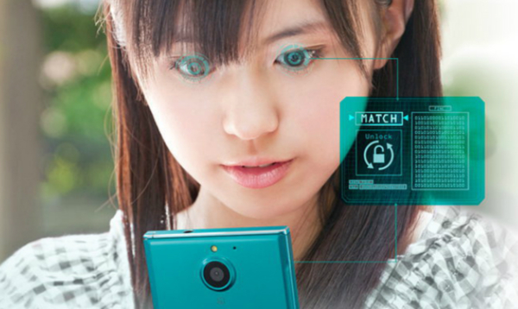

홍채인식의 원리
홍채인식의 인증 방식
Part 1
Part 2
Part 3
홍채 분석
코드화
Part 4
Part 5
Part 6

Slide 7
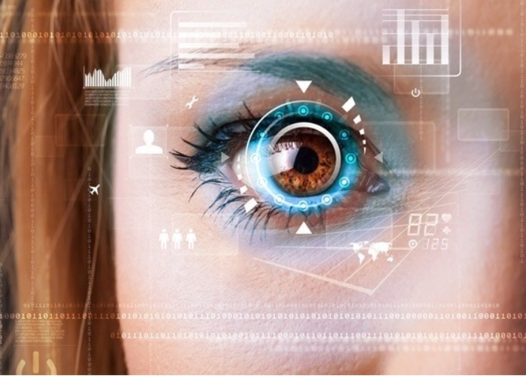
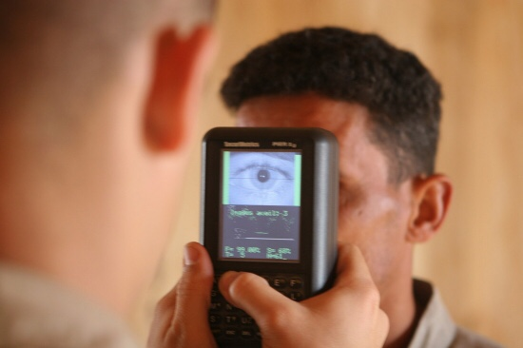
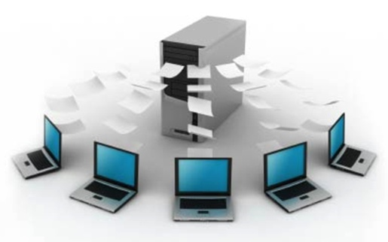


홍채인식의 원리
홍채인식기의 작동 원리
Part 1
Part 2
눈 위치 맞춤
초점 조절
Part 3
Part 4
코드를 동시에
비교 검색
Part 5
Part 6
이미지화
고유 코드 생성

Slide 8
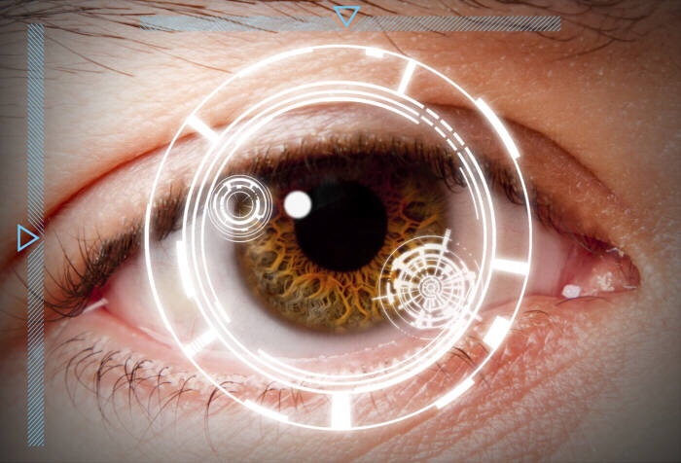

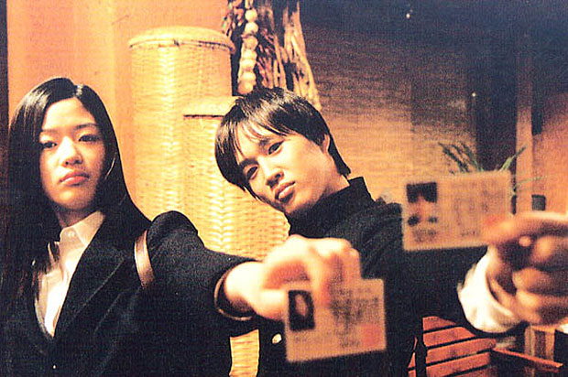
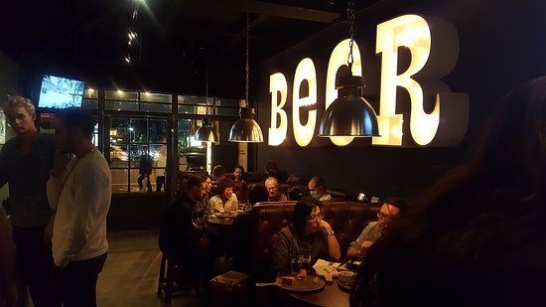
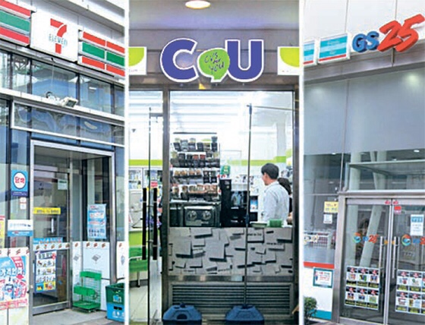
홍채인식을 이용한 신분 검사
Part 1
홍채 완성
개인정보 등록
Part 2
Part 3
홍채 검사
Part 4
Part 5
술집
OR
편의점
Part 6

Slide 9
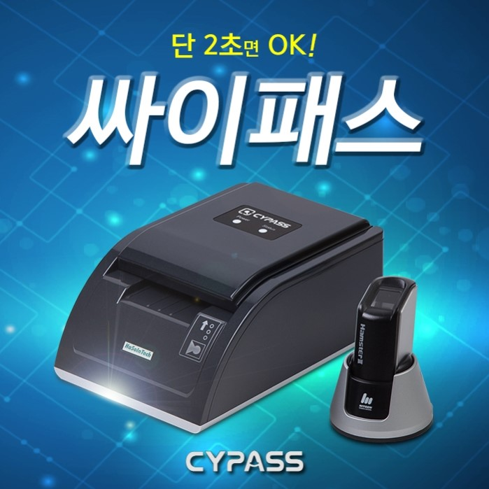
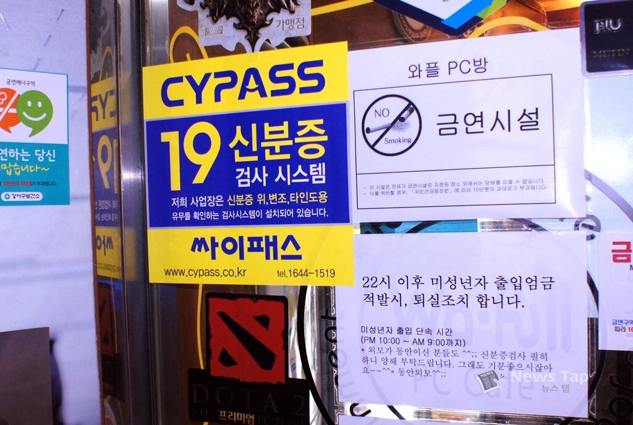
싸이패스와 홍채인식
싸이패스 ?
지문과 신분증을 이용한 신분증 감별기.
전국 50만 여개의 사업장에서 사용되고 있음.
Part 1
Part 2
Part 3
Part 4
Part 5
Part 6

Slide 10

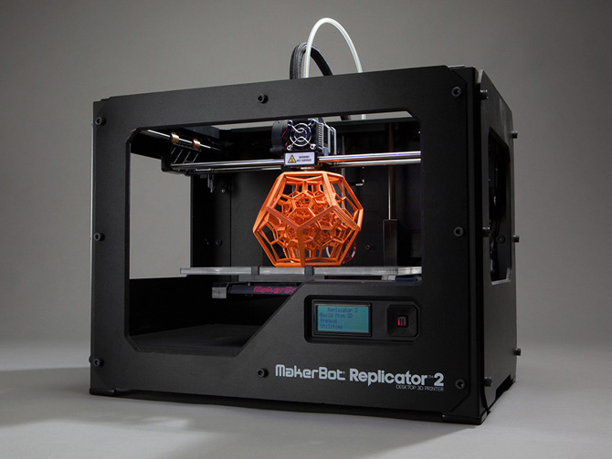
싸이패스와 홍채인식
싸이패스의 한계점
Part 1
Part 2
오류 확률
상대적으로 ↑
3D프린터로
복제 가능
Part 3
Part 4
Part 5
Part 6

Slide 11

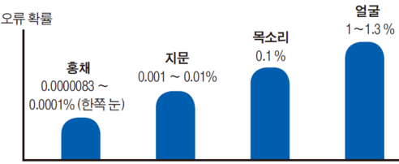
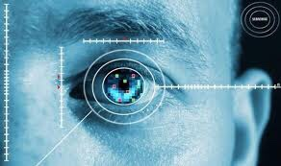
싸이패스와 홍채인식
홍채인식의 장점
Part 1
Part 2
3D프린터로
복제 불가능
Part 3
Part 4
Part 5
오류 확률 상대적으로 ↓
Part 6
상처, 손상 ↓

Slide 12
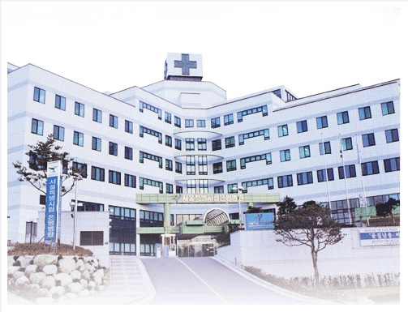

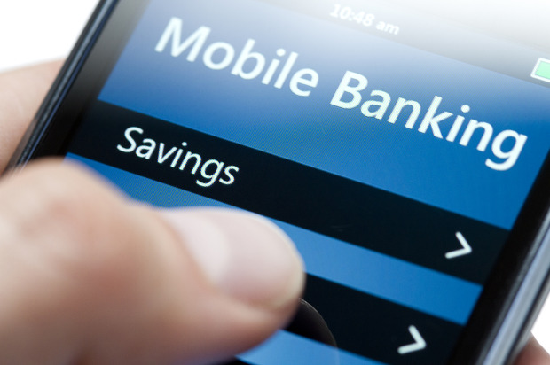
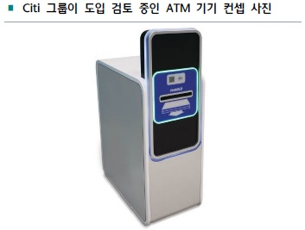
홍채인식을 이용할 수 있는 다른 분야
Part 1
개인 정보,
진료 기록 등
Part 2
병원
Part 3
Part 4
Part 5
Part 6
뱅킹
無통장 ATM

Slide 13
출처 및 Q n A
출처
https://terms.naver.com/entry.nhn?docId=938682&cid=51006&categoryId=51006(네이버 지식백과)
https://terms.naver.com/entry.nhn?docId=3586717&cid=59277&categoryId=59278(네이버 지식백과)
https://www.youtube.com/watch?v=TXthT1QY4lc&feature=youtu.be(유튜브)
http://irience.kr/page/page02-1.html(irience)
http://www.cypass.co.kr/2018(싸이패스)
https://www.google.co.kr/search?q=%ED%99%8D%EC%B1%84%EC%9D%B8%EC%8B%9D&source=lnms&tbm=isch&sa=X&ved=0ahUKEwiTuKTpjPDeAhVGXrwKHUazCU4Q_AUIDigB&biw=980&bih=880(구글 이미지)
등등 ,,
Part 1
Part 2
Part 3
Part 4
Part 5
Part 6

Slide 14
출처 및 Q n A
Part 1
Part 2
Q n A
Part 3
Part 4
Part 5
Part 6

Slide 15
인터넷 윤리와 보안개론(N) 11조
1871307 곽재연 (자료 조사 및 가공)
1871338 유지연 (자료 조사 및 가공)
1871412 이하준 (PPT 제작 및 발표)
THANK YOU
홍채인식을 이용한 신분 검사
Go

